Slide 1

OT LABORATEGI BIRTUALAK
0.- Aurkezpena
Notes:
n

Slide 2
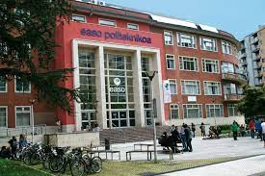

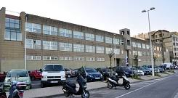

Paulino Insausti Barrenetxea
paulino.insausti@easo.eus
Elektrizitatea alorra Easo Politeknikoa (Donostia)
Curso Especialización Ciberseguridad industrial
Tknikako Ziberseguratsun taldean kolaboratzailea
Garikoitz Etxeberria Uria
getxeberriaur@zubirimanteo.com
Informatika departamentua Zubiri Manteo (Donostia)
IT Zibersegurtasun espezializazioa
Goi maila SISA
Tknikako Ziberseguratsun taldean kolaboratzailea

Slide 3
Eguneko plangintza
Ekainak 9 9:00-14:00
Aurkezpenak eta programa. (10 min)
OT Laborategi birtualak .Ingurune desberdinak eta ezaugarriak. (20 min)
1. GRFICS proiektua. (60 min)
2. PLC Codesys birtuala (Codesys > Factory). (60 min)
Atsedena (11:30) (30 min)
3. PLC Siemens Birtuala (Tia Portal+PLCSIM+Nettoplcsim > Factory) (120 min)

Slide 4
2. Eguneko plangintza
Ekainak 10 9:00-14:00
4. PLC Siemens Birtuala (Tia Portal+PLCSIM+NetTOPLC > Keepserver > Factory) (120min)
Atsedena (11:00) (30 min)
5. PLC Sare birtuala (3 Tia Portal+PLCSIM+NetTOPLC + 3 Codesys > Keepserver > Factory) (90min)
6. PLC Sare segmentazioa ( 3 Tia Portal + 3 Codesys + PFSENSE + Nodered + Factory) (60min)

Slide 5
Ingurune desberdinak eta ezaugarriak
Abantaila nagusiak
Urruneko irisgarritasuna
Erabiltzaileek laborategira edonondik eta edozein unetan sar daitezke, eta horrek aproposa bihurtzen du urrutiko ikaskuntzarako edo langileak banatuta dituzten enpresentzat.
Kostuen murrizketa
Ekipamendu fisikoarekin, mantentze-lanekin, azpiegiturekin eta kontsumigarriekin lotutako kostuak murrizten ditu.
Segurtasuna
OT sistemekin (SCADA, PLC, industria-sentsoreak, etab. bezalakoekin esperimentatzeko aukera ematen du, benetako instalazioak edo erabiltzaileen segurtasuna arriskuan jarri gabe.

Slide 6
Ingurune desberdinak eta ezaugarriak
Errepikagarritasuna eta kontrola
Praktikak nahi adina aldiz errepika daitezke, eta horrek ikaskuntza errazten du. Gainera, ingurunea zehaztasunez kontrolatu daiteke irakaskuntza edo simulazio helburuetarako.
Berritzea eta eskalagarritasuna
Errazagoa da softwarea eguneratzea, eszenatoki berriak gehitzea edo sistema erabiltzaile gehiagorentzat eskalatzea, laborategi fisiko batekin alderatuta.
Erregistroa eta jarraipena
Erabiltzailearen ekintza guztiak erregistratu daitezke ebaluaziorako, auditoriarako edo errendimenduaren analisietarako.

Slide 7
Ingurune desberdinak eta ezaugarriak
Akatsen eta zibererasoen simulazioa
Zibersegurtasun industrialean prestakuntzarako aproposa, benetako egoerak simulatu daitezkeelako sistema errealak arriskuan jarri gabe.
Elkarreragingarritasuna
Teknologia desberdinak (OT eta IT) integratzeko eta ingurune konplexuak simulatzeko aukera, hala nola Industria 4.0, Industria IoT, etab.

Slide 8
Ingurune desberdinak eta ezaugarriak
Desabantaila nagusienak
Baliabide grafikoen eta hardwarearen premia handia
Simulazioko latentziak eta atzerapenak, prozesuan desinkronizazioa eragiten dutenak.
Bateraezintasunak automatizazio-softwarearekin (gero eta gutxiago)
Arazoak lizentzien erabileran
Konfigurazioaren konplexutasuna

Slide 9
Ingurune desberdinak eta ezaugarriak
Industria-ekoizpeneko enpresa baten ingurune birtual bat definitzerakoan kontuan hartu beharreko ezaugarriak:
Muntaketa-kateen simulazioa. (Lantegi birtuala konplexua).
Marka ezberdinetako kontrol PLC desberdinak (Siemens, Codesys).
OPC protokoloa erabiltzen duen datuak biltzeko puntu bat (Keepserver EX).
Ekoizpen-lerroen segmentazioa eta babesa (pfsense suhesia)
SCADA prozesuen monitorizazio sistema (ScadaBR, Siemens WinCC)
NodeRed-ek ekoizpen datuak jasotzen ditu
KaliLinux, hacking tresnak ,Ekoizpen-sistema erasotzeko teknikak garatu.

Slide 10
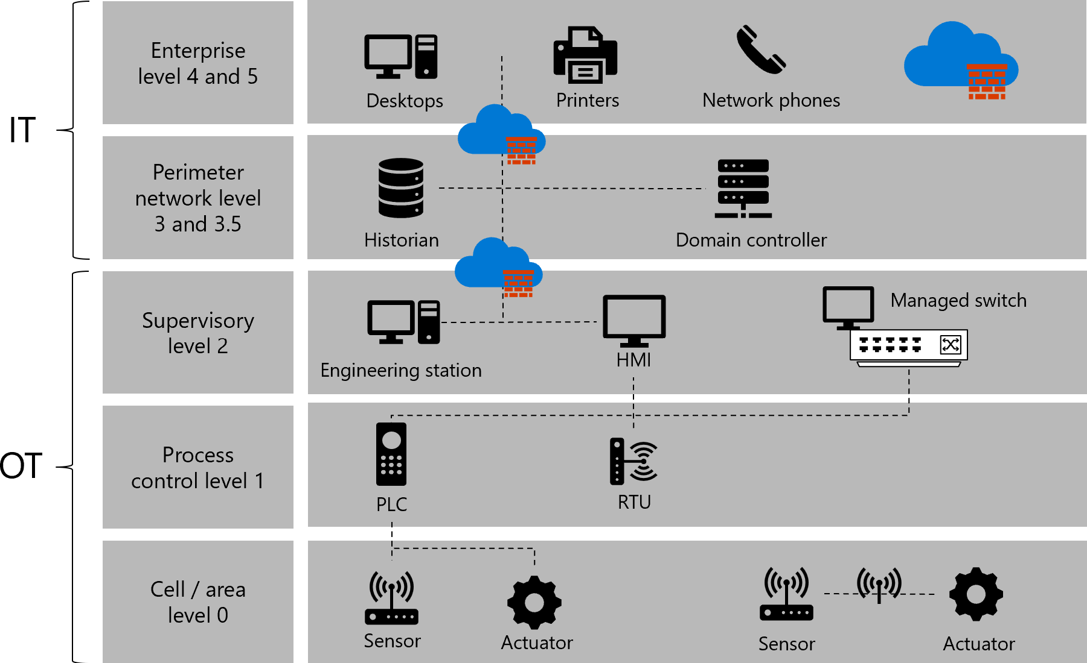
Ingurune desberdinak eta ezaugarriak
Purdue eredua industria-kontrol sistema (ICS) sareak segmentatu eta babesteko erabiltzen den esparru hierarkiko bat da. Sare hauek maila edo geruza desberdinetan banatzen ditu, eragiketa-teknologia (OT) informazio-teknologiatik (IT) bereiziz. Eredu honek sistemen arteko komunikazioa kudeatzen eta sareak zibererasoetatik babesten laguntzen du.
PURDUE eredua

Slide 11
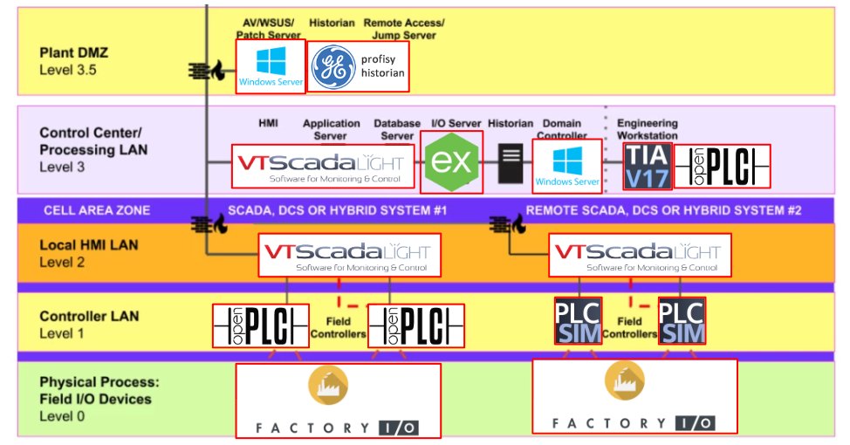
Ingurune desberdinak eta ezaugarriak
PURDUE eredua birtualizatua
Keepserver, NodeREd, OpenICS, Nozomi , Security Onion
VTScada , ScadaBR, WinCC…
Codesys, OpenPLC, Tia Portal…
Factory IO , Machine Simulator, Simumatik..

Slide 12
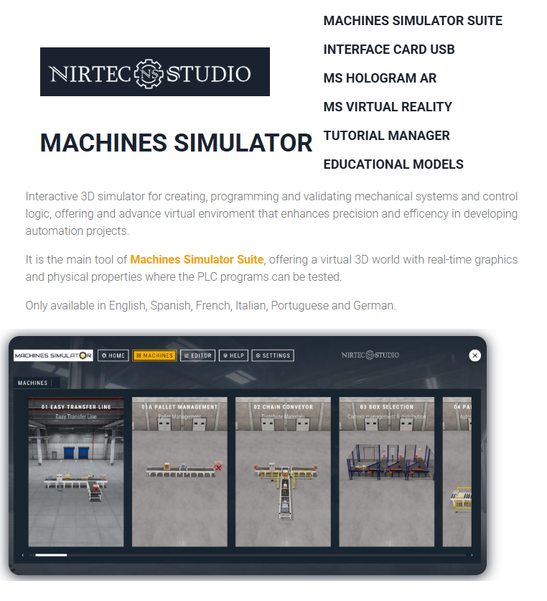
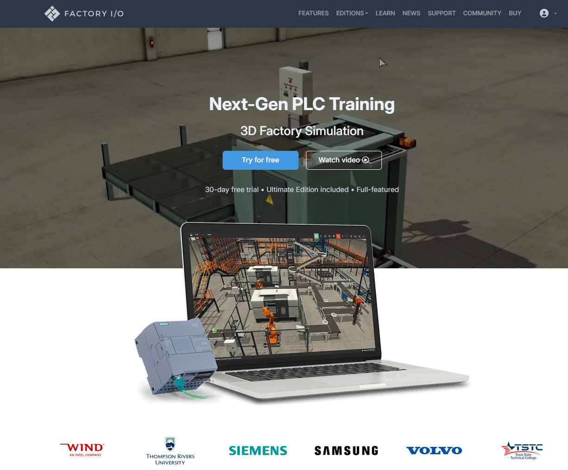
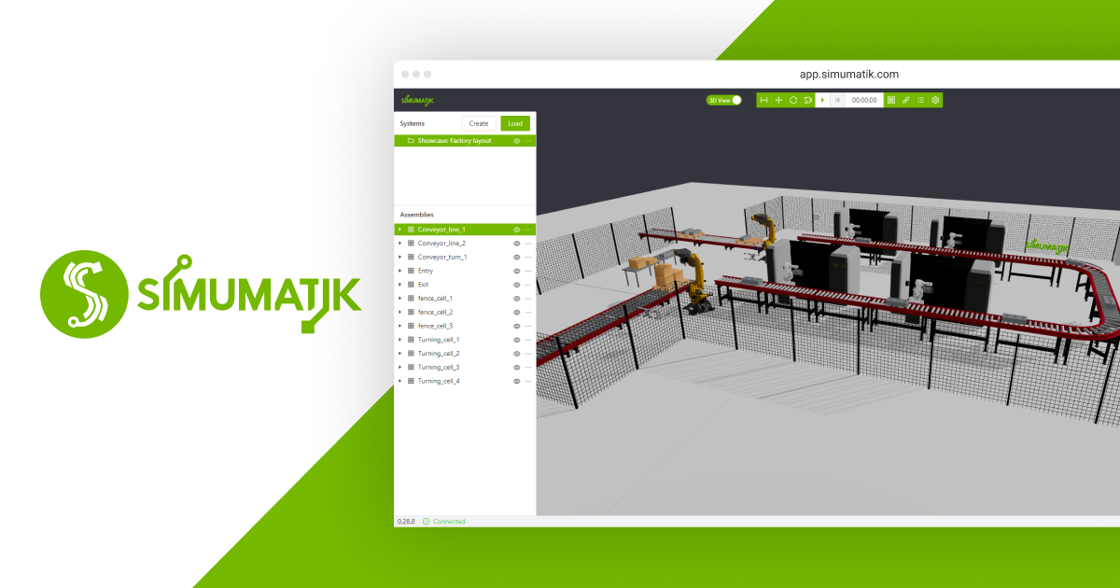



3.-PLC Siemens Birtuala (Tia Portal+PLCSIM > Factory)

Slide 13
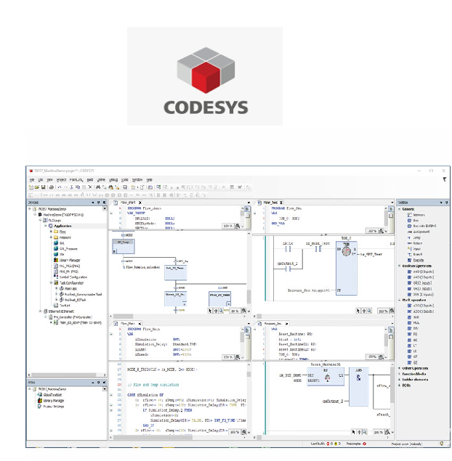
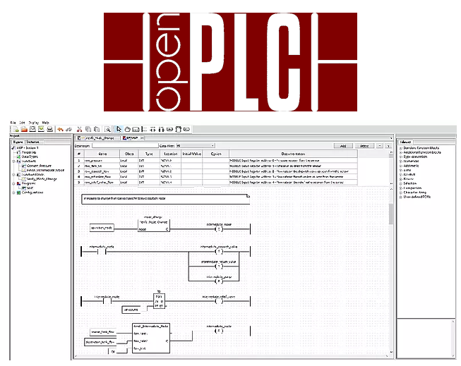
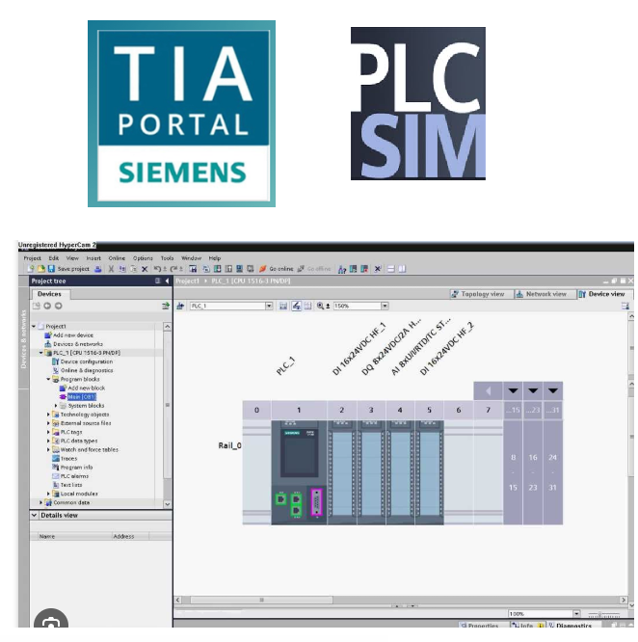
Ingurune desberdinak eta ezaugarriak

Slide 14
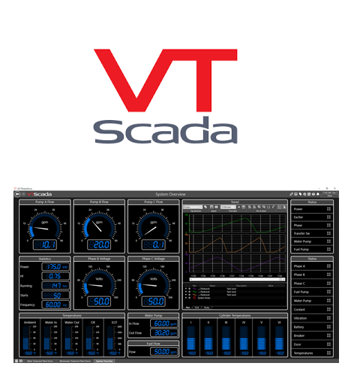
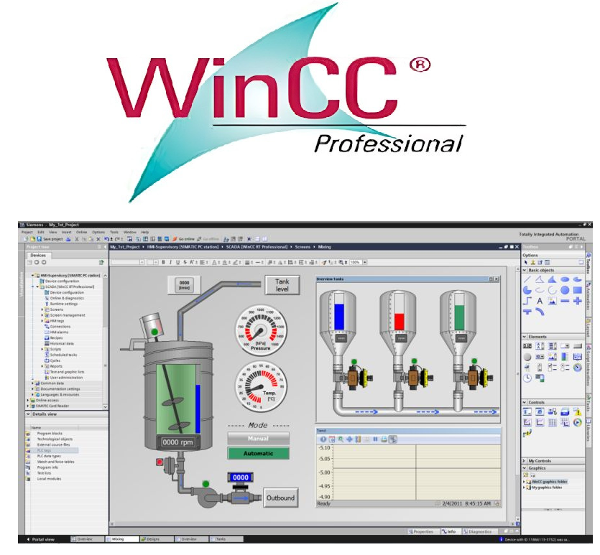
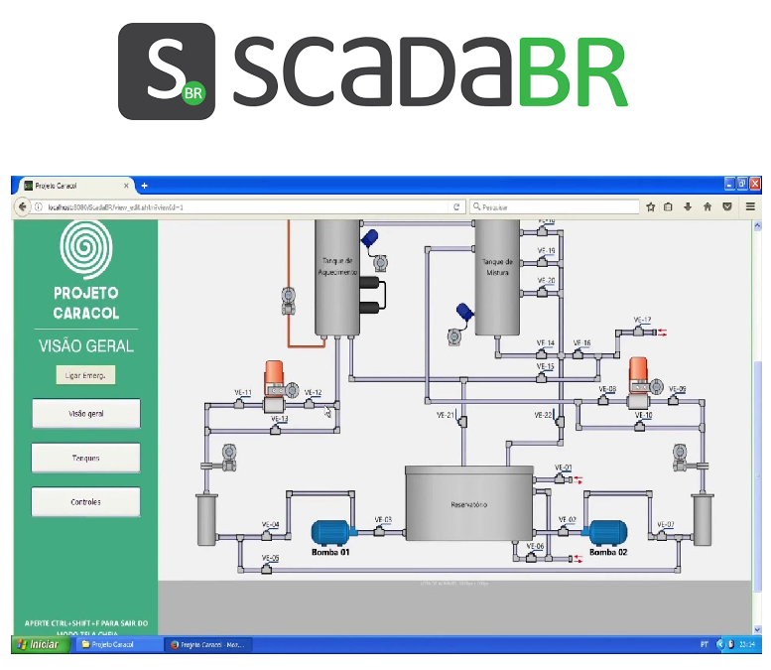
Ingurune desberdinak eta ezaugarriak

Slide 15
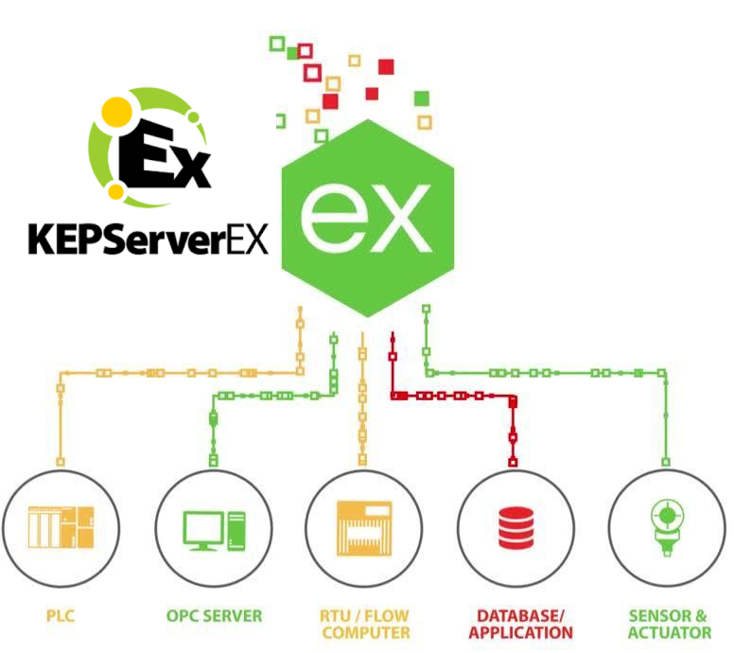
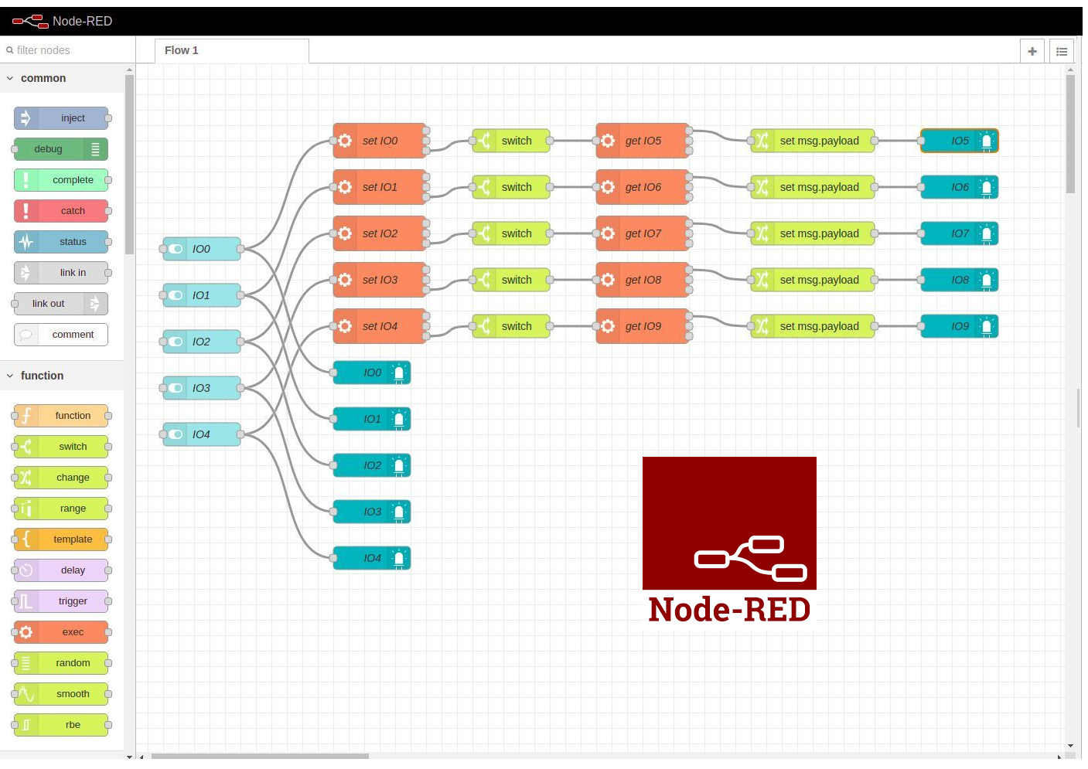
Ingurune desberdinak eta ezaugarriak

Slide 16
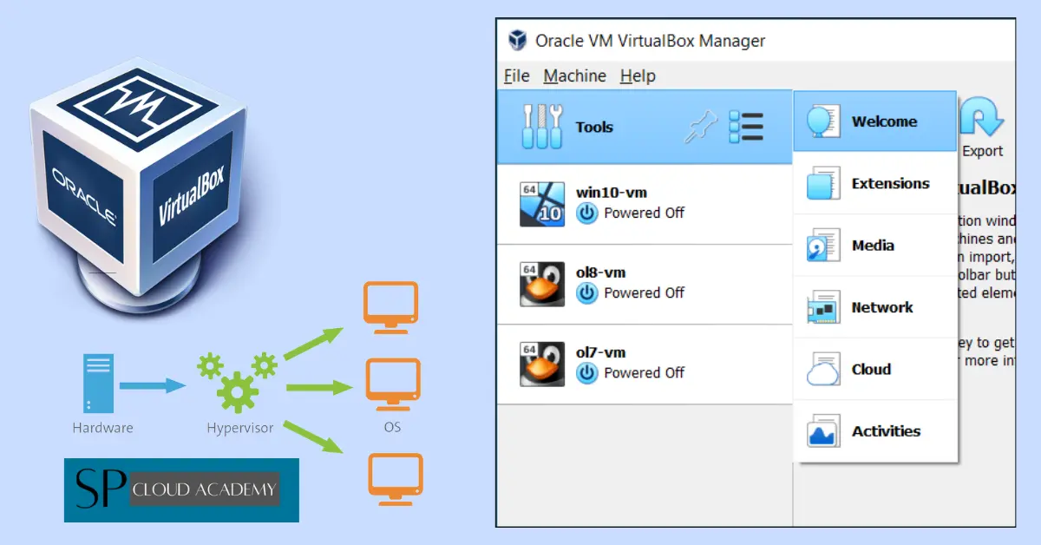
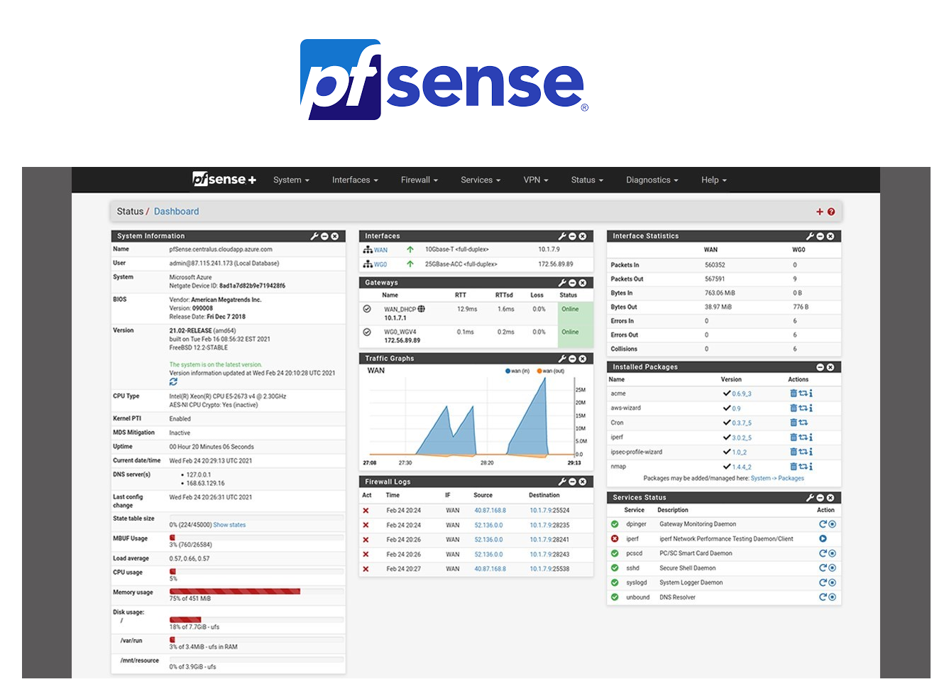
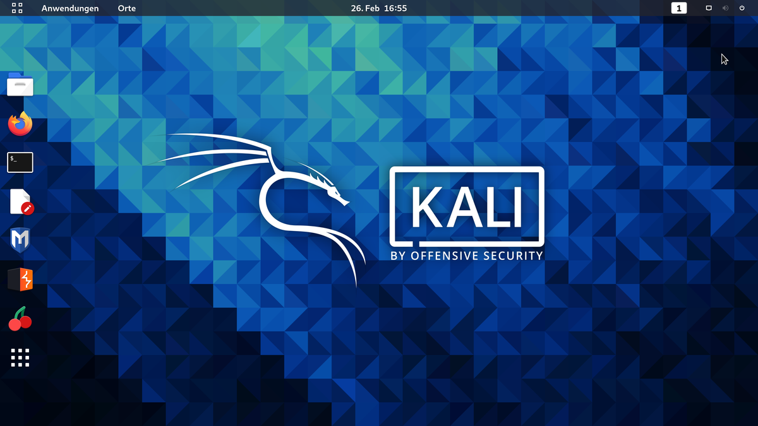
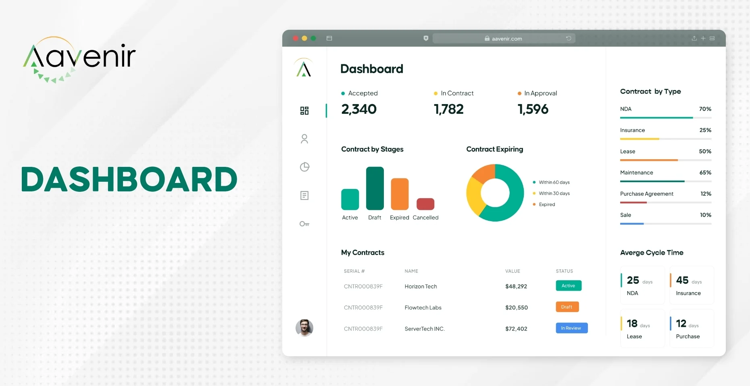
Ingurune desberdinak eta ezaugarriak

Slide 17
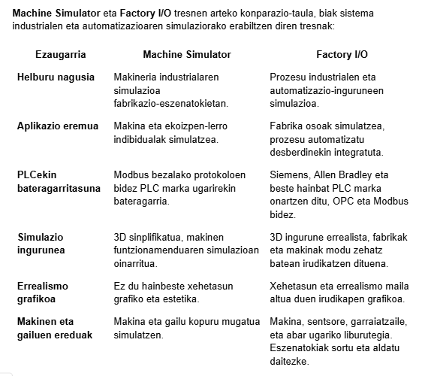
Ingurune desberdinak eta ezaugarriak

Slide 18
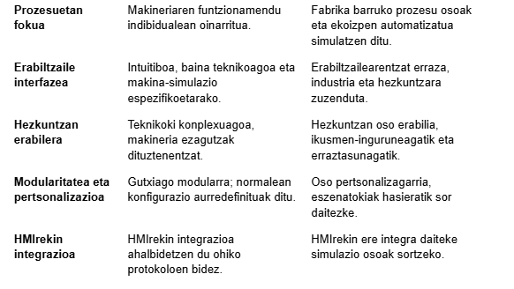
Ingurune desberdinak eta ezaugarriak

Slide 19
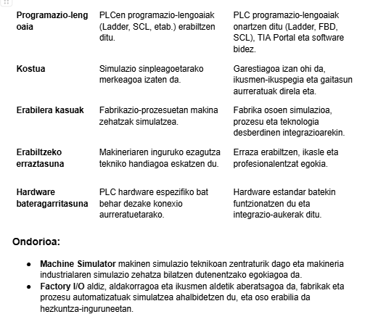
Ingurune desberdinak eta ezaugarriak

Slide 20
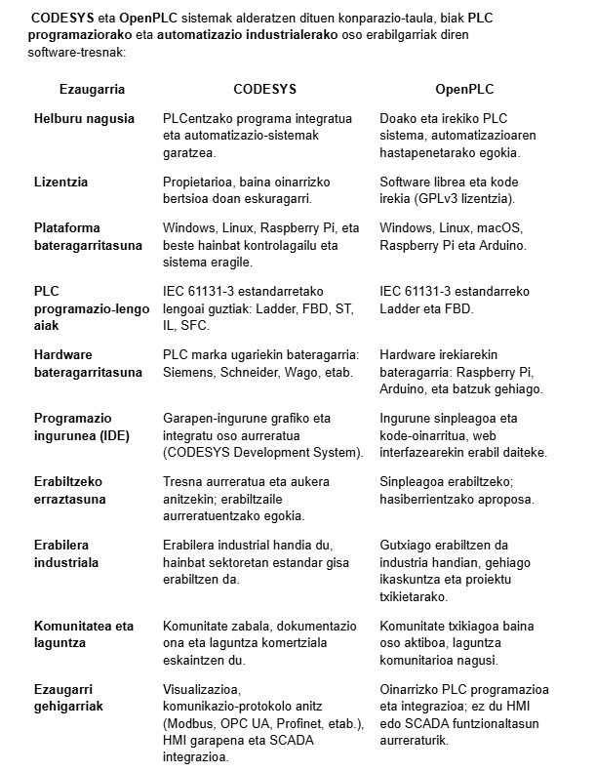
Ingurune desberdinak eta ezaugarriak

Slide 21
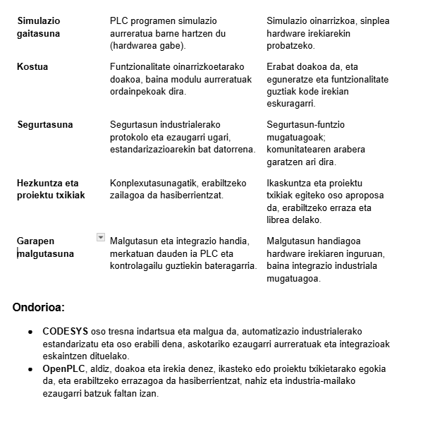
Ingurune desberdinak eta ezaugarriak
Adibidea 1
Adibidea2

Slide 22
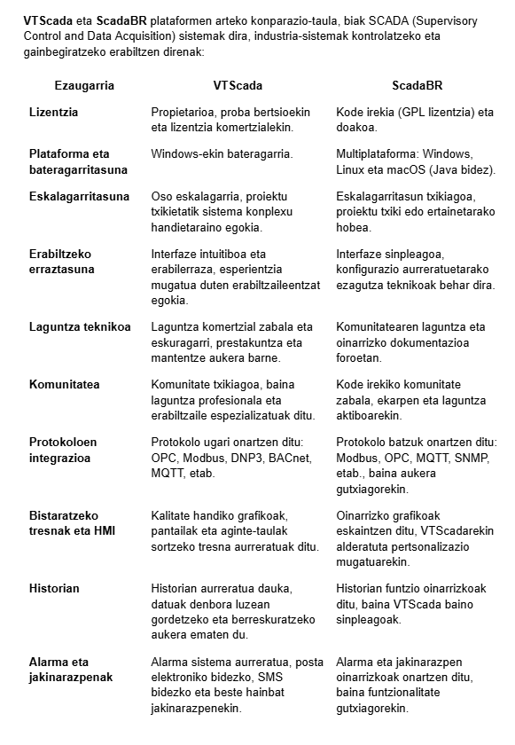
Ingurune desberdinak eta ezaugarriak

Slide 23
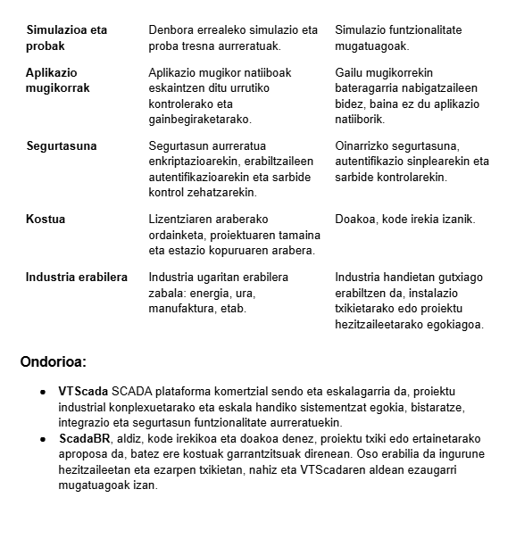
Ingurune desberdinak eta ezaugarriak

Slide 24
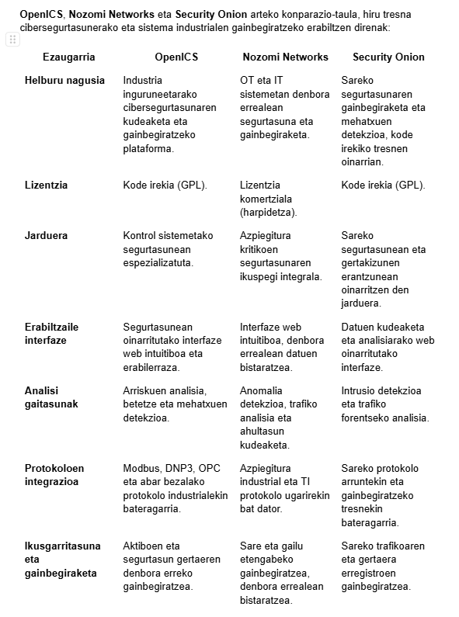
Ingurune desberdinak eta ezaugarriak

Slide 25
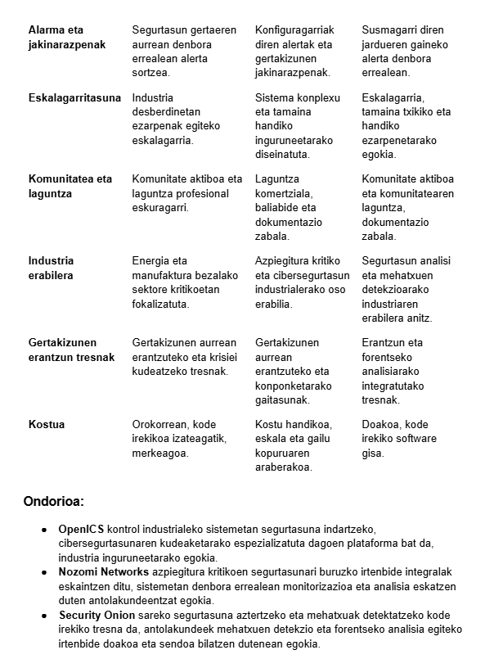
Ingurune desberdinak eta ezaugarriak

Slide 26
Ingurune desberdinak eta ezaugarriak

Slide 27
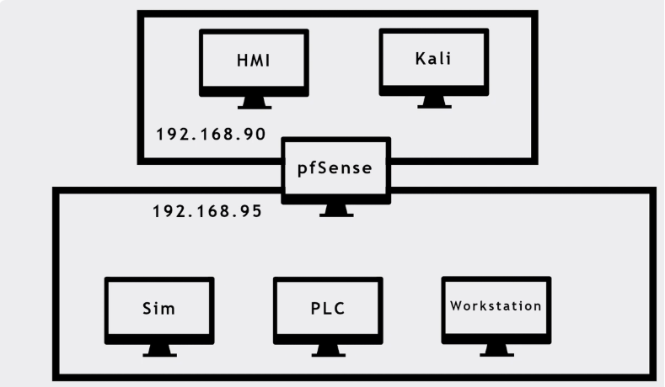
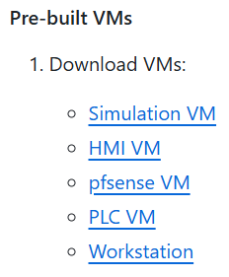
Ingurune desberdinak eta ezaugarriak
GRFICSV2 proiektua. Version 2 of the Graphical Realism Framework for Industrial Control Simulation (GRFICS)
https://github.com/Fortiphyd/GRFICSv2

Slide 28
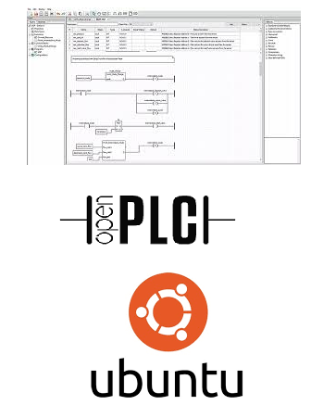
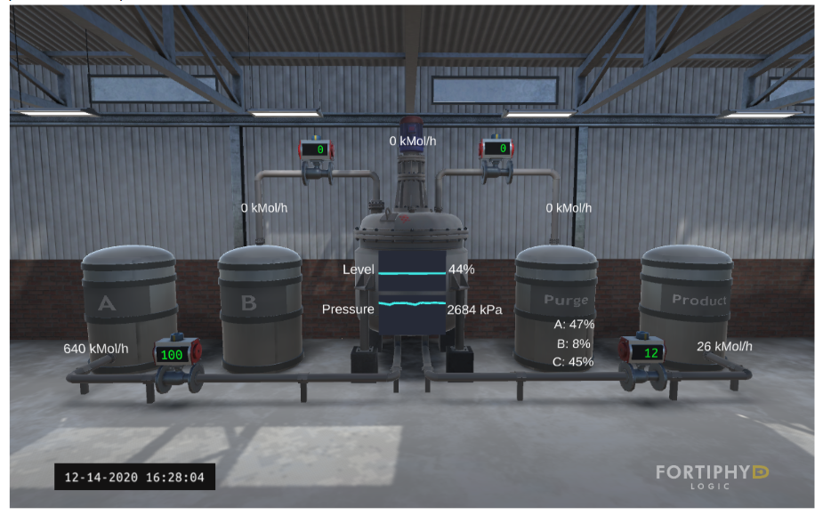
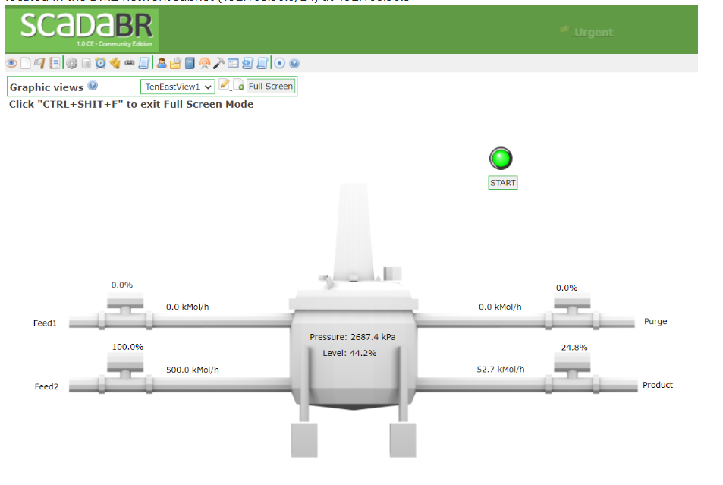
Ingurune desberdinak eta ezaugarriak
GRFICSV2 proiektua. Version 2 of the Graphical Realism Framework for Industrial Control Simulation (GRFICS)

Slide 29
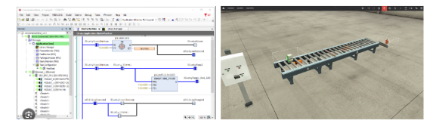
Ingurune desberdinak eta ezaugarriak
PLC Codesys birtuala (Codesys > Factory).

Slide 30
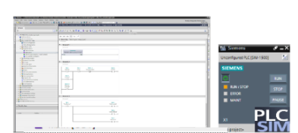
Ingurune desberdinak eta ezaugarriak
PLC Siemens Birtuala (Tia Portal+PLCSIM

Slide 31
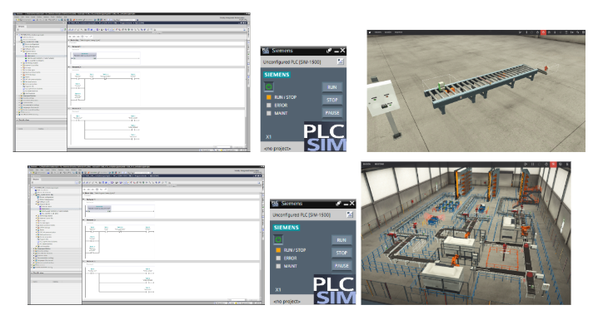
Ingurune desberdinak eta ezaugarriak
PLC Siemens Birtuala (Tia Portal+PLCSIM > Factory)
PLCSIM DRIVER

Slide 32
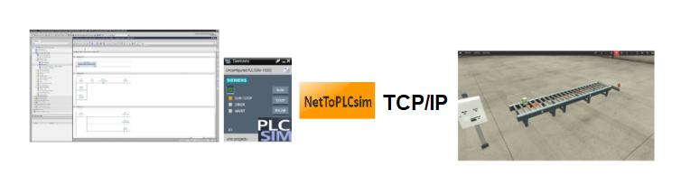
Ingurune desberdinak eta ezaugarriak
PLC Siemens Birtuala (Tia Portal+PLCSIM > TCP/IP > Factory)
S7 DRIVER
IP PLC IP PLC IP ETH0 IP ETH0

Slide 33
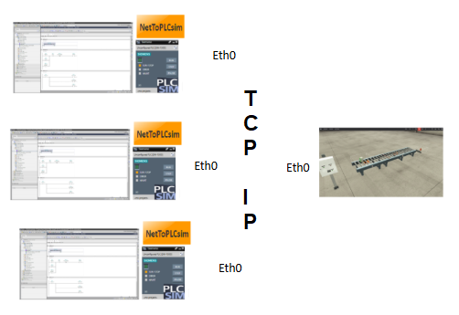
Ingurune desberdinak eta ezaugarriak
PLC Siemens Birtuala (Tia Portal+PLCSIM+NetTOPLC > Factory)
S7 DRIVER
Ez aldi berean
Simuladore bakarra

Slide 34
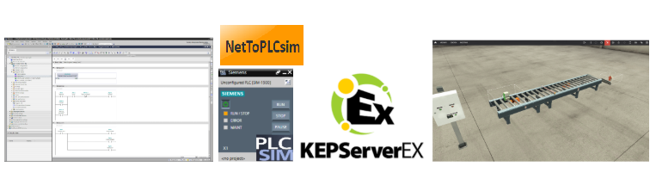
Ingurune desberdinak eta ezaugarriak
PLC Siemens Birtuala (Tia Portal+PLCSIM+NetTOPLC > Keepserver > Factory)
OPC DRIVER

Slide 35
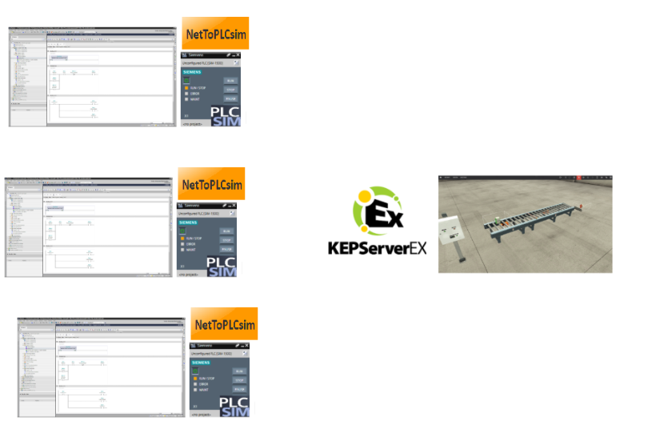
Ingurune desberdinak eta ezaugarriak
PLC Siemens sare Birtuala (3 Tia Portal+PLCSIM+NetTOPLC > Keepserver > Factory)
Aldi berean

Slide 36
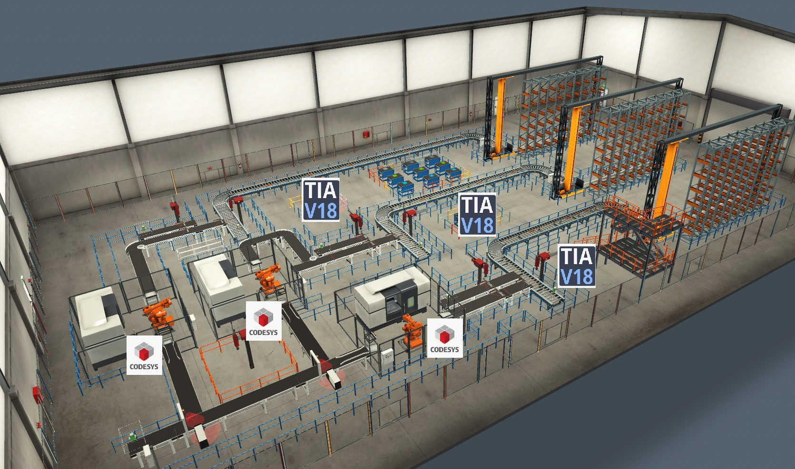
Ingurune desberdinak eta ezaugarriak
PLC Sare birtuala (3 Tia Portal+PLCSIM+NetTOPLC + 3 Codesys > Keepserver > Factory)

Slide 37
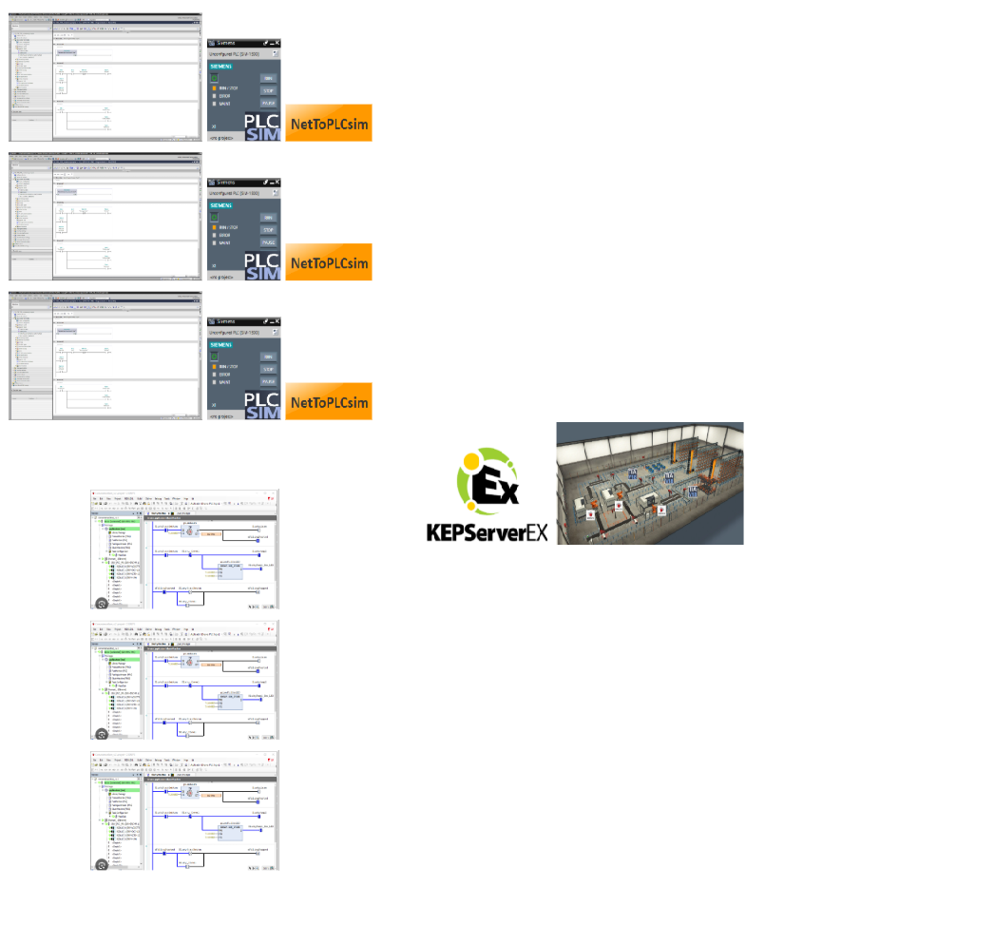
Ingurune desberdinak eta ezaugarriak
PLC Sare birtuala (3 Tia Portal+PLCSIM+NetTOPLC + 3 Codesys > Keepserver > Factory)

Slide 38
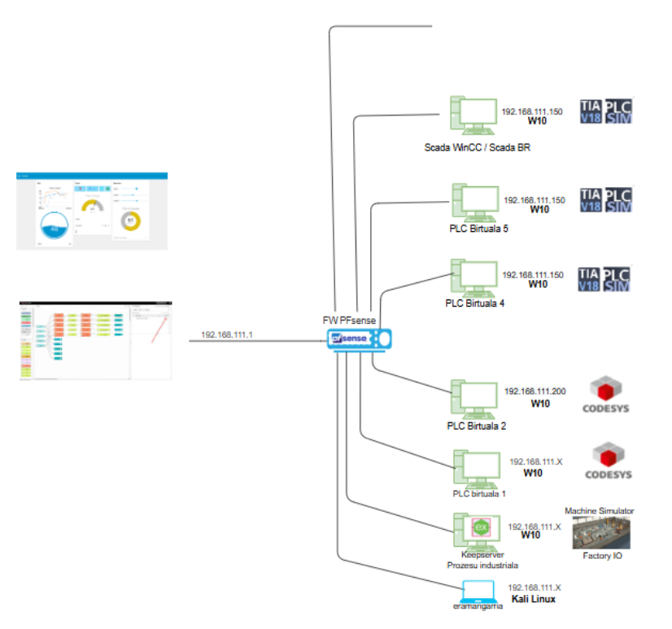
Ingurune desberdinak eta ezaugarriak
PLC Sare segmentazioa ( 3 Tia Portal + 3 Codesys + PFSENSE + Nodered + Factory)

Slide 39

OT LABORATEGI BIRTUALAK
Aurkezpenak ( Izena, ikastetxea..)
Perfila (zikloa….)
Factory,MachineSimu, Simumatik…
Aurreikuspena…
Aplikagarritasuna….

